Slide 1


PHÒNG GIÁO DỤC VÀ ĐÀO TẠO TIÊN LÃNG
CHUYÊN ĐỀ CẤP TRƯỜNG
DẠY HỌC MÔN TIẾNG VIỆT 2
CHƯƠNG TRÌNH GDPT 2018
NĂM HỌC 2024 -2025
Tiên Lãng, ngày 20 tháng 3 năm 2025

Slide 2

Khởi động
Mathenlisa dự án chuyển đổi số bài giảng liên hệ tập huấn 0365277668 hoặc 0948986486

Slide 3
Thứ Năm ngày 20 tháng 3 năm 2025
Tiếng Việt
Bài 16: Tạm biệt cánh cam
Luyện tập
Mở rộng vốn từ về các loài vật nhỏ bé;
Dấu chấm, dấu chấm hỏi

Slide 4
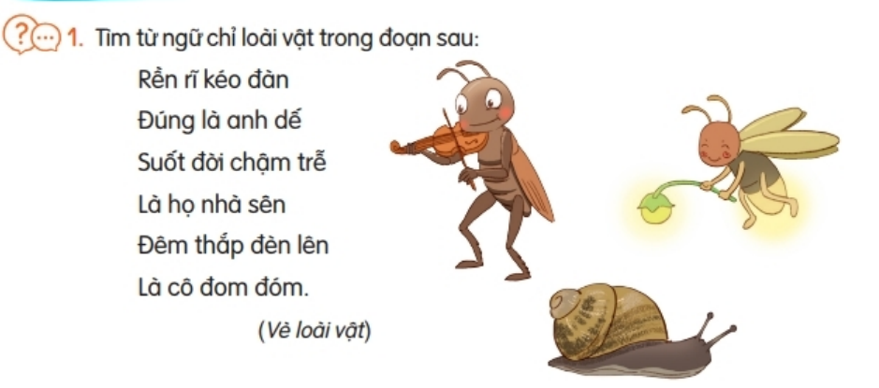
Thứ Năm ngày 23 tháng 3 năm 2023
Luyện tập
Mở rộng vốn từ về các loài vật nhỏ bé;
Dấu chấm, dấu chấm hỏi
SGK/66
Bài 1
. Tìm từ ngữ chỉ loài vật trong đoạn sau:
Rền rĩ kéo đàn
Đúng là anh dế
Suốt đời chậm trễ
Là họ nhà sên
Đêm thắp đèn lên
Là cô đom đóm.
(Vè loài vật)

Slide 5
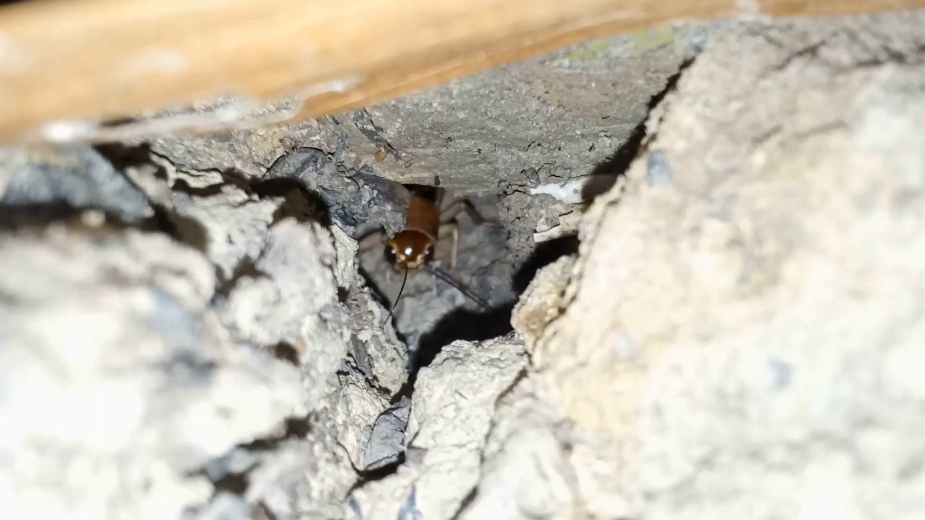

Slide 6
Thứ Năm ngày 23 tháng 3 năm 2023
Luyện tập
Mở rộng vốn từ về các loài vật nhỏ bé;
Dấu chấm, dấu chấm hỏi
Bài 1
Bài 2

Slide 7
Thứ Năm ngày 23 tháng 3 năm 2023
Luyện tập
Mở rộng vốn từ về các loài vật nhỏ bé;
Dấu chấm, dấu chấm hỏi
Bài 2. Kết hợp từ ngữ ở cột A với từ ngữ ở cột B để tạo câu.
A
B
Ve sầu
báo mùa hè tới.
Ong
bắt sâu cho lá.
Chim sâu
làm ra mật ngọt.

Slide 8




Ai sẽ được chọn ?
Bạn được chọn !
Ánh Hồng
Bùi Chung
Phạm Hậu
Hoàng Vinh
Yến Nhi
N. Hưng
B. Thịnh
L. Thịnh
Minh
Thảo
Đoàn Khôi
Xuân Phúc
Thành
Gia Mỹ
H. Hưng
Xuân Phúc
Khánh Nhi
Tâm Như
Hồng Phúc
Minh Triết
Thư
Nguyễn Ý
Ngọc
V. Khánh
Mathenlisa dự án chuyển đổi số bài giảng liên hệ tập huấn 0365277668 hoặc 0948986486

Slide 9
Thứ Năm ngày 23 tháng 3 năm 2023
Luyện tập
Mở rộng vốn từ về các loài vật nhỏ bé;
Dấu chấm, dấu chấm hỏi
Bài 1
Bài 2. Kết hợp từ ngữ ở cột A với từ ngữ ở cột B để tạo câu.

Slide 10
Thứ Năm ngày 23 tháng 3 năm 2023
Luyện tập
Mở rộng vốn từ về các loài vật nhỏ bé;
Dấu chấm, dấu chấm hỏi
Bài 2. Kết hợp từ ngữ ở cột A với từ ngữ ở cột B để tạo câu.
Ve sầu báo mùa hè tới.
Ong làm ra mật ngọt.
Chim sâu bắt sâu cho lá.

Slide 11
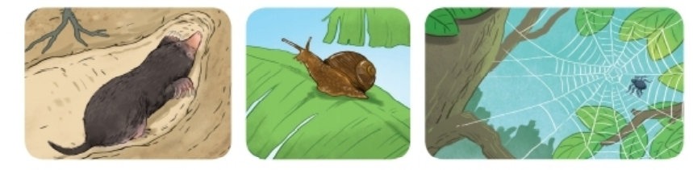
Thứ Năm ngày 23 tháng 3 năm 2023
Luyện tập
Mở rộng vốn từ về các loài vật nhỏ bé;
Dấu chấm, dấu chấm hỏi
Bài 3. Hỏi - đáp theo mẫu. Viết vào vở câu hỏi, câu trả lời của em và bạn.

Slide 12
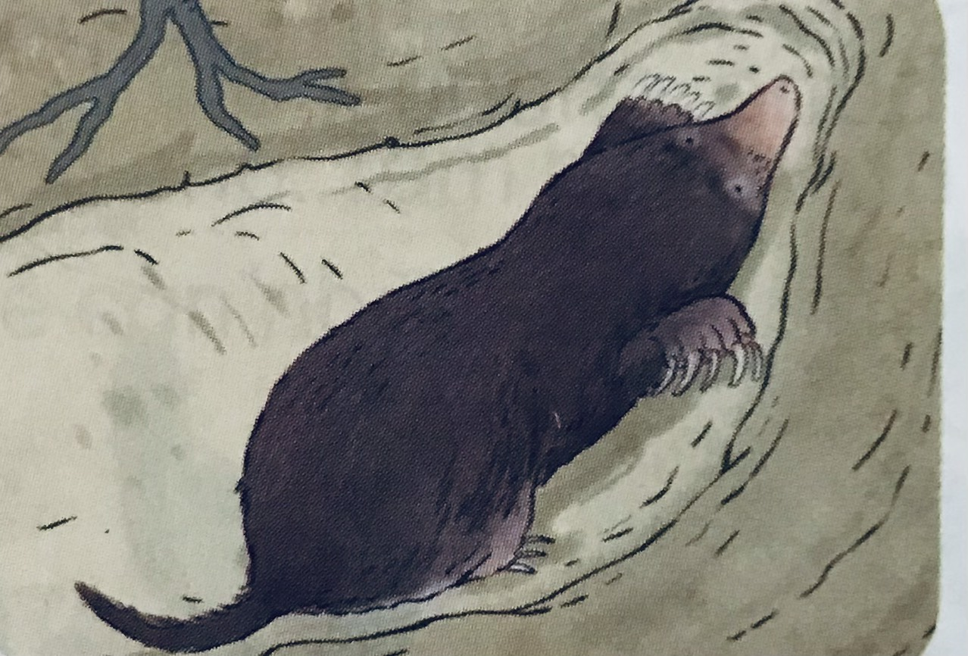
M: - Chuột sống ở đâu?
- Chuột sống trong hang.

Slide 13
Thứ Năm ngày 23 tháng 3 năm 2023
Luyện tập
Mở rộng vốn từ về các loài vật nhỏ bé;
Dấu chấm, dấu chấm hỏi
3. Hỏi – đáp theo mẫu. Viết vào vở câu hỏi, câu trả lời của em và bạn

Slide 14
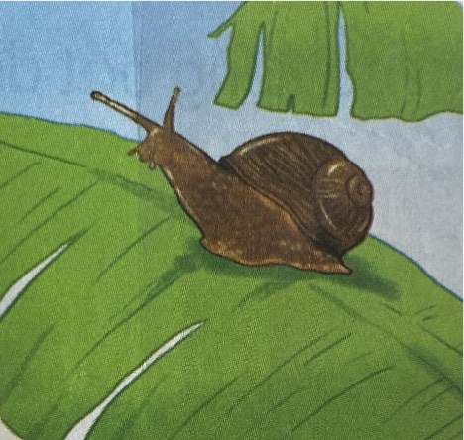
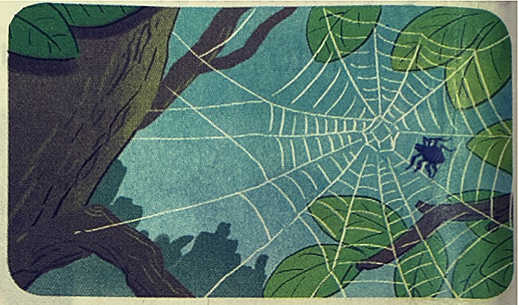

Slide 15
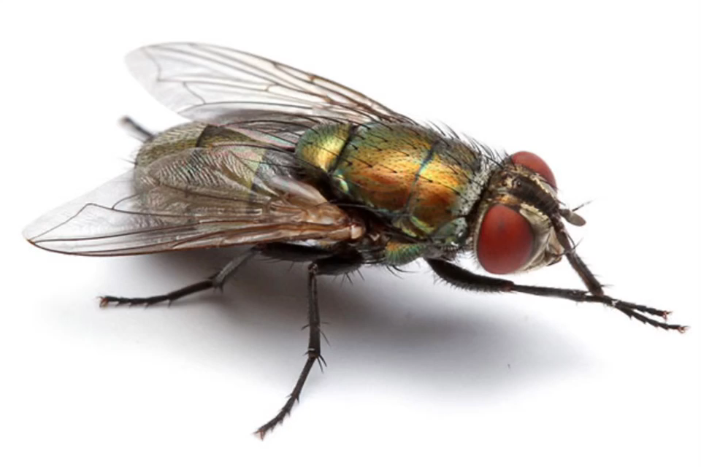

Slide 17
Thứ Năm ngày 23 tháng 3 năm 2023
Luyện tập
Mở rộng vốn từ về các loài vật nhỏ bé;
Dấu chấm, dấu chấm hỏi
3. Hỏi – đáp theo mẫu. Viết vào vở câu hỏi, câu trả lời của em và bạn.

Slide 18
Thứ Năm ngày 23 tháng 3 năm 2023
Luyện tập
Mở rộng vốn từ về các loài vật nhỏ bé;
Dấu chấm, dấu chấm hỏi
Bài 1
Bài 2
Bài 3

Slide 19
LOÀI VẬT
TỪ NGỮ
CÂU TRẢ LỜI
TRÌNH BÀY CÂU
CÁC LOÀI VẬT NHỎ BÉ
CÂU HỎI
CÂU NÊU HOẠT ĐỘNG

Slide 20

XIN TRÂN TRỌNG CẢM ƠN CÁC THẦY CÔ VÀ CÁC EM HỌC SINH!

